Slide 1
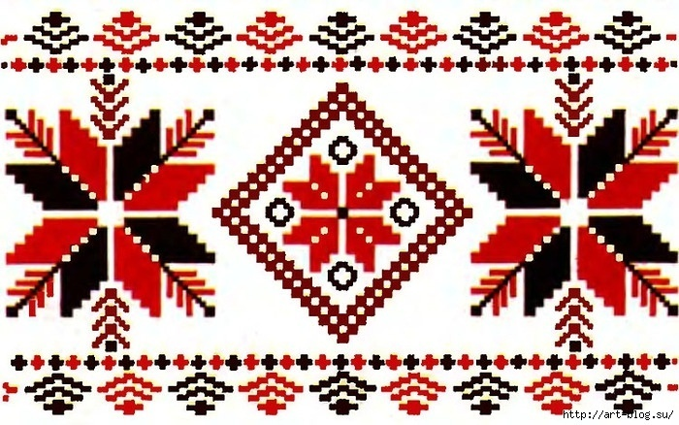
КАКАЯ ТАЙНА СКРЫТА В МАРИЙСКОМ ПЛАТЬЕ?

Slide 2
Вышивка - это запечатленная людская память, человеческая мысль, ставшая заветом и мудрым посланием потомкам.

Slide 3
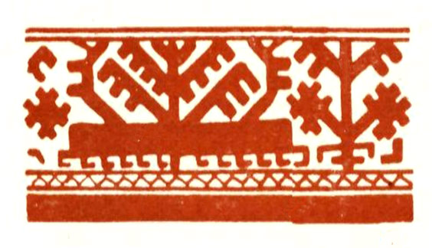
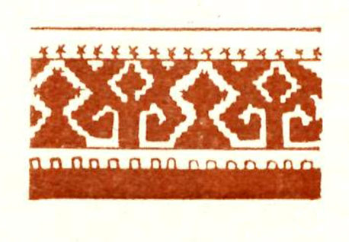
Зооморфные и антропоморфные мотивы воспроизводили стилизованные фигуры животных, птиц и людей.

Slide 4
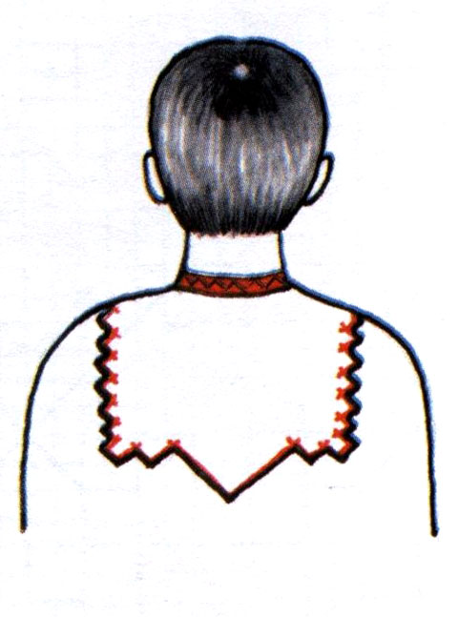
орнаментальная розетка чызорол - "сторож грудей". Такие композиции считались признаком зрелости женщины, символами замужества и материнства. Такой знак оберегал здоровье женщины-матери.
ТУПОРОЛ - "СТОРОЖ СПИНЫ". САМО НАЗВАНИЕ ЭТОГО УЗОРА УЖЕ ГОВОРИТ О ЕГО НАЗНАЧЕНИИ- ОБЕРЕГАТЬ ВЛАДЕЛЬЦА РУБАХИ СО СТОРОНЫ СПИНЫ.

Slide 5
Марийские орнаменты
Солнце (Кече). Знак добра, дающий жизнь всему живому на земле. Символ плодородия, оберег.
Сторож дома (Сурт орол). Квадрат - это земля, дом,где ты живешь. Его оберегают от неприятностей множество крестов и задерживающих воронок.

Slide 6
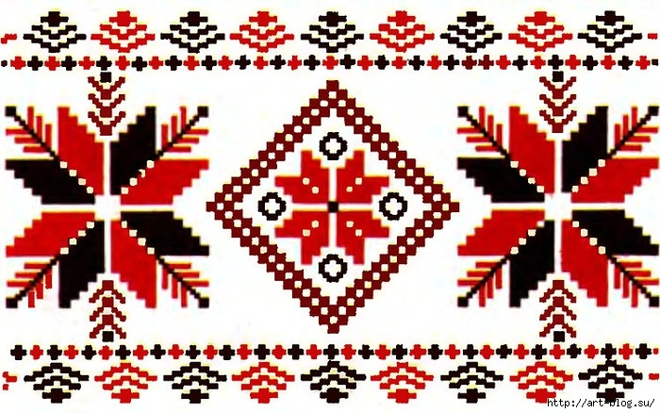
Какой танец радует душу?
Какая мелодия звучит в этом чудном наряде?

